Slide 1
Cours
Interface Homme Machine
Pour les étudiant Licence 3 - ISIL
Chapitre 1: Introduction à l’IHM

Slide 2
Outline
Introduction aux IHM
Objectif des IHM
Définition des IHM
Prise en compte de l’utilisateur
Evolution des IHM
Pourquoi s’intéresser aux IHM
Difficultés des IHM

Slide 3
Outline
Introduction aux IHM
Objectif des IHM
Définition des IHM
Prise en compte de l’utilisateur
Evolution des IHM
Pourquoi s’intéresser aux IHM
Difficultés des IHM

Slide 4
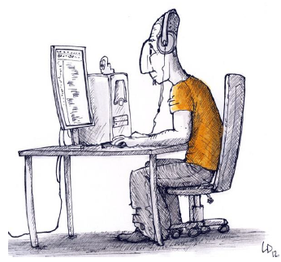
Introduction aux IHM
IHM
Interface Homme – Machine
Interactions Homme – Machine
Mais aussi
Communication Homme – Machine
Dialogue Homme – Machine

Slide 5
Objectif des IHM
Comment choisir entre deux ou plusieurs systèmes qui ont le même fonctionnement?

Slide 6
Objectif des IHM

Slide 7
Objectif des IHM
Comment choisir entre deux ou plusieurs systèmes qui ont le même fonctionnement?
Réponse:
Nous devons choisir
Le système le plus facile à utiliser, à installer, à manipuler, à porter, etc.
Le système Le moins fatiguant
Même ci c’est cher?

Slide 8
Objectif des IHM
Un système ou une machine se manipule par un humain via son interface
Une interface: Matériel ou logiciel
Une interface logiciel est : textuelle ou graphique
Nous nous intéressons dans ce cours aux interfaces homme- machine, logiciel, graphique

Slide 9
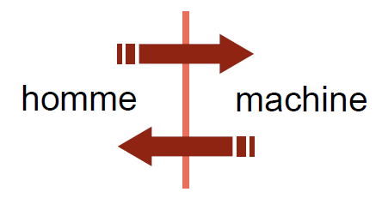
IHM - définitions
Interface homme - machine
ensemble des dispositifs matériels et logiciels permettant à un utilisateur d’interagir avec un système interactif

Slide 10
IHM - définitions
Interaction homme - machine
La conception, la mise en œuvre et a l’évaluation de systèmes informatiques interactifs destinés à des utilisateurs humains ainsi qu’a l’étude des principaux phénomènes qui les entourent
Un système interactif est un système dont le fonctionnement dépend d’informations fournies par un environnement externe qu’il ne contrôle pas
Les systèmes interactifs sont également appelés ouverts, par opposition aux systèmes fermés - ou autonomes - dont le fonctionnement peut être entièrement décrit par des algorithmes
Interface ≠ Interaction

Slide 11
IHM - définitions
Un système?
Système = ensemble d’éléments en interaction
B
Environnement
C
A

Slide 12
IHM - définitions
Un système?
Système interactif
B
Environnement
C
Interaction
A

Slide 13
IHM - définitions
Un système?
Système fermé
B
Environnement
C
Interaction
A

Slide 14
IHM - définitions
Un système interactif
Système interactif
I N T E R F A C E
B
Environnement
C
Interaction
A

Slide 15
IHM - définitions
Le système interactif est divisé en deux parties:
partie Interface et partie fonctionnelle
C’est la partie interface qui assure l’échange entre l’environnement et la partie fonctionnelle du système interactif
Si le système interactif est une machine et l’environnement contient un humain qui fait l’interaction ➔ alors on parle d’une interaction homme machine.

Slide 16
IHM - définitions

Slide 17
IHM - définitions
Interaction Homme - Machine I-HM : est l’échange entre l’homme et la machine
C’est l’interface Homme Machine IHM qui assure cette interaction
I H M
Machine (Système interactif)
I-HM

Slide 18
IHM - définitions
Définition
Interface Homme - Machine IHM: c’est l’ensemble des dispositifs matériels et logiciels permettant à un utilisateur d’interagir avec une machine (système interactif)
I H M
Machine (Système interactif)
I-HM

Slide 19
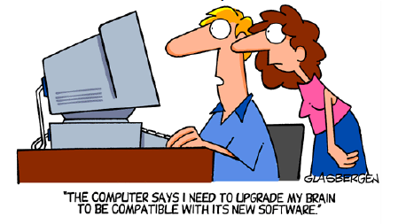
Prise en compte de l’utilisateur
Approche techno-centrée
centrée sur la machine et ses possibilités
l’utilisateur doit s’adapter à la machine
Approche anthropo-centrée
centrée sur l’homme et ses besoins
la machine doit s’adapter à l’utilisateur

Slide 20
Adapter l’IHM (1)
Caractéristiques de l’utilisateur
différences physiques
âge
handicap
connaissances et expériences
dans le domaine de la tâche (novice, expert, professionnel)
en informatique, sur le système (usage occasionnel, quotidien)
caractéristiques psychologiques
visuel/auditif, logique/intuitif, analytique/synthétique…
caractéristiques socio-culturelles
sens d'écriture
format des dates
signification des icônes, des couleurs

Slide 21
Adapter l’IHM (2)
Contexte
grand public (proposer une prise en main immédiate)
loisirs (rendre le produit attrayant)
industrie (augmenter la productivité)
systèmes critiques (assurer un risque zéro)
Caractéristiques de la tâche
répétitive, régulière, occasionnelle, sensible aux modifications de l'environnement, contrainte par le temps, risquée...
Contraintes techniques
plate-forme
taille mémoire
écran, capteurs, effecteurs
réutilisation de code ancien

Slide 22
IHM, domaine pluridisciplinaire
Informatique
programmation
IA
synthèse et reconnaissance de parole, langue naturelle
image
système...
Psychologie cognitive
Ergonomie cognitive, ergonomie des logiciels
Sciences de l’éducation, didactique
Anthropologie, sociologie, philosophie, linguistique…
Communication, graphisme, audiovisuel, design

Slide 23
IHM et programmation
La plupart des applications informatiques sont interactives
L’IHM est souvent un élément clé du logiciel (en + ou -)
La conception de l'interaction représente plus de 50% du coût de développement
L’IHM peut représenter 80% du code d’une application
elle peut être modifiée/reconstruite de multiples fois
importance de l’indépendance interface / cœur du système

Slide 24
Mise en œuvre de logiciels interactifs
C’est
difficile, long, coûteux
nécessite une approche précoce, méthodique, itérative, expérimentale
Ce n'est pas
une opération esthétique de l'écran
une affaire de goût, de bon sens, d’intuition
Méthode ?
pas de solution clé en main
des points de repères théoriques, expérimentaux, des savoir-faire, des questionnements
des compromis
→ Expérience

Slide 25
Outline
Introduction aux IHM
Objectif des IHM
Définition des IHM
Prise en compte de l’utilisateur
Evolution des IHM
Pourquoi s’intéresser aux IHM
Difficultés des IHM

Slide 26
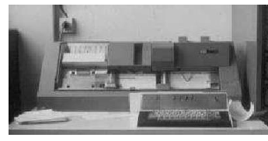
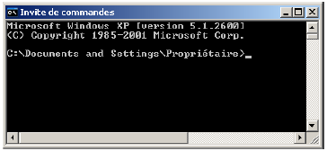
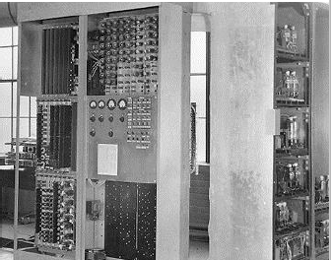
Historique 1945-1970 : les prémisses
Dispositifs d’entrée-sortie limités
perforateurs/lecteurs de cartes
tableaux de bord (voyants)
imprimantes
Langages de commandes

Slide 27
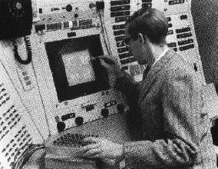
Historique 1970s : les ordinateurs « modernes »
« Nouveaux » dispositifs d’entrée-sortie
1963 : écran graphique et stylo optique
1968 : première souris
1980 : applications grand public
manipulation directe
restent notre référence
Xerox 8010 Star Apple Lisa Macintosh Windows 3,0
1981 1982 1984 1990

Slide 28
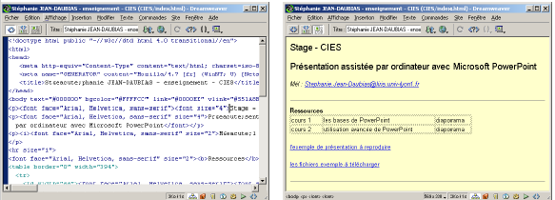
Évolution des interfaces
Systèmes plus conviviaux, faciles à comprendre et à utiliser
Interfaces graphiques
manipulation directe
action directe pour les objets représentés à l’écran
WYSIWYG
What You See Is What You Get
ACAI : Affichage Conforme A l'Impression

Slide 29
Dispositifs de sortie

Slide 30
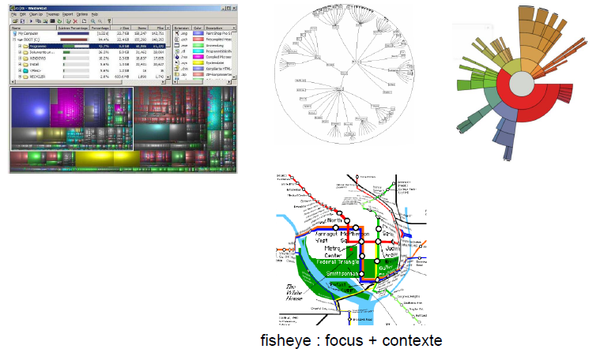
Sortie : visualisation d’information 2D

Slide 31
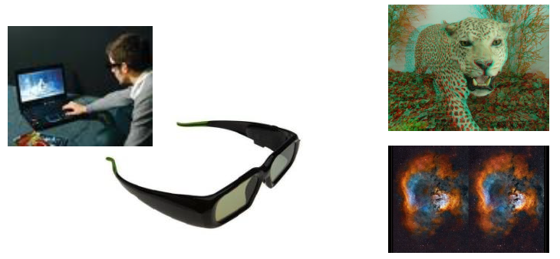
Sortie : visualisation d’information 3D

Slide 32
Dispositifs d’entrée (1)

Slide 33
Dispositifs d’entrée (2)

Slide 34
Dispositifs d’entrée visuelle 2D

Slide 35
Dispositifs d’entrée visuelle 3D

Slide 36
Dispositifs d’entrée - Multimodalité

Slide 37
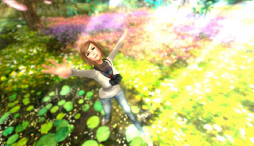
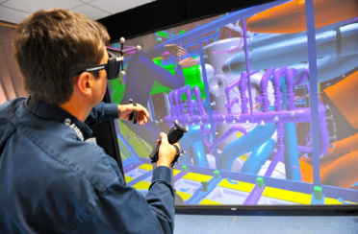
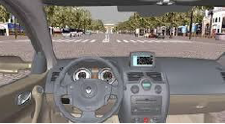
Réalité virtuelle
Simulation informatique d’un environnement dans lequel le sujet a l'impression d'évoluer
immersion dans un monde 3D
utilisateur représenté par un avatar

Slide 38
Réalité augmentée, réalité mixte
Superposition de l'image d'un modèle virtuel sur une image de la réalité
le virtuel est intégré dans le réel
en temps réel
sur écran

Slide 39
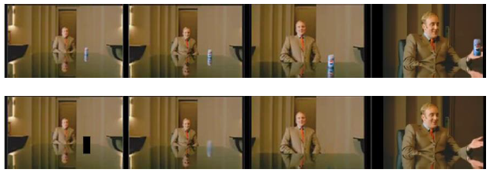
Réalité diminuée
Suppression d’un élément sur une image « réelle » en temps réel

Slide 40
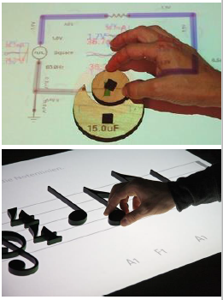
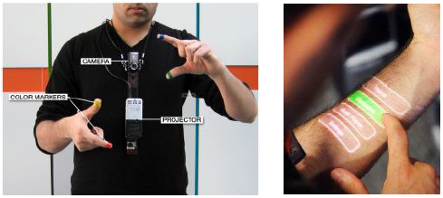
Interfaces tangibles
Association d’objets réels et numériques
action directement sur les objets
interaction plus simple et intuitive

Slide 41
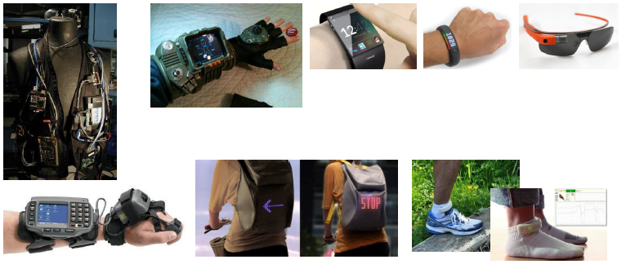
Informatique vestimentaire, «wearable»
Informatique embarquée
dans les vêtements
dans les accessoires

Slide 42
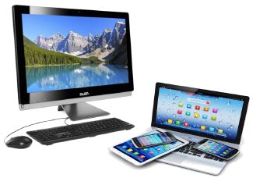
Informatique mobile, nomade
Dispositifs mobiles
petits, puissants, connectés
Problème de compatibilité entre les différents dispositifs
plateforme
contraintes techniques
bande passante
mémoire
espace de stockage
taille de l’écran → plasticité des interfaces

Slide 43
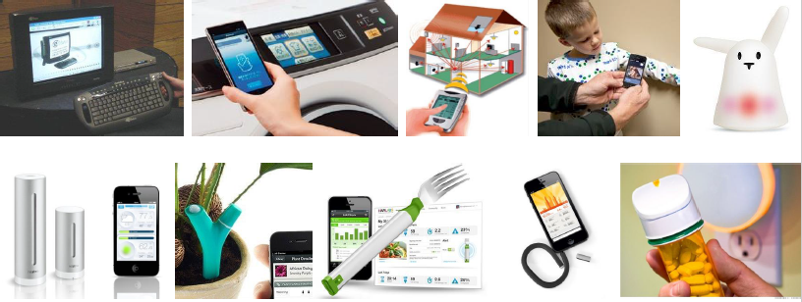
Objets intelligents, web des objets
Informatique dans les objets du quotidien
distance entre informatique et non-informatique

Slide 44
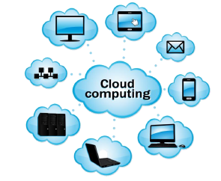
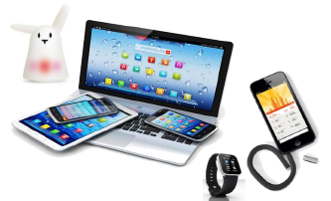
Environnements pervasifs, ubiquitaires
Informatique diffuse
les objets communicants (ordinateurs, smartphones, objets)
se reconnaissent
se localisent
interagissent entre eux (transfert d’information, synchronisation des données)
sans action de l'utilisateur
à tout moment

Slide 45
Collecticiel
Système interactif collaboratif
ensemble sur un même lieu
table, tableau
à distance
éditeurs partagés
intégrant des moyens de communication

Slide 46
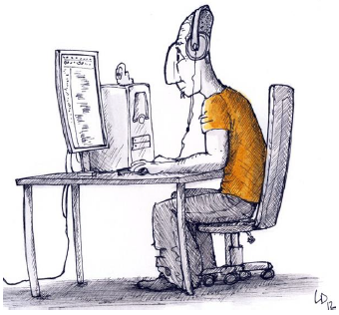
Retour à la réalité…
Écran, clavier, souris…

Slide 48
Outline
Introduction aux IHM
Objectif des IHM
Définition des IHM
Prise en compte de l’utilisateur
Evolution des IHM
Pourquoi s’intéresser aux IHM
Difficultés des IHM

Slide 49
Pourquoi s’intéresser aux IHM

Slide 50
Difficultés des IHM
Un système interactif est différent d’un système algorithmique :
il doit pouvoir réagir à tout moment, même lorsqu’il est déjà entrain de faire quelque chose
les informaticiens sont souvent formés à l’algorithmique, au calcul, mais pas à l’interactivité...
les langages de programmation les plus utilisés ont été conçus pour le calcul, pas pour l’interactivité
Les concepteurs d’interfaces doivent faire face à de nombreux défis:

Slide 51
Difficultés des IHM

Slide 52
Etapes de développement d’une IHM
❶ Déterminer l’ensemble des tâches que l’IHM devra permettre de réaliser : une bonne IHM est une IHM dont les objectifs fonctionnels sont clairement identifiés;
❷ Déterminer les caractéristiques principales des utilisateurs qui seront amenés à utiliser l’IHM (leur profil): la qualité d’une IHM est directement dépendante de son adéquation avec la population d’utilisateurs pour laquelle elle est prévue;
❸ Proposer plusieurs prototypes d’interface qui seront discutés et évalués par les concepteurs et les utilisateurs potentiels : une bonne IHM naît le plus souvent de la diversité... et plusieurs pistes doivent donc être explorées;
❹ Produire une spécification explicite de l’IHM, décrivant à la fois les contraintes fonctionnelles et les contraintes de layout; un manuel d’utilisation et une référence technique pourront également être produits durant cette phase;
❺ Réaliser l’IHM proprement dite (phase d’implémentation effective);
❻ Evaluer l’IHM produite sur la base d’indicateurs reconnus.

Slide 53
IHM - Résumé
Un système est un ensemble d’éléments en interaction
Un système est soit ouvert (interactif) soit fermé
Le Système interactif a une partie interface et une partie fonctionnelle
Interface homme machine IHM: le dispositif matériel / logiciel pour assurer l’interaction entre l’homme et la machine

Slide 54
IHM - Résumé
Dans ce cours:
Nous nous intéressons aux Interfaces Homme Machine
Nous nous intéressons à la question suivante:
Comment construire une interface qui assure une interaction simple, facile et efficace avec la partie fonctionnelle du système interactif?

